Slide 1

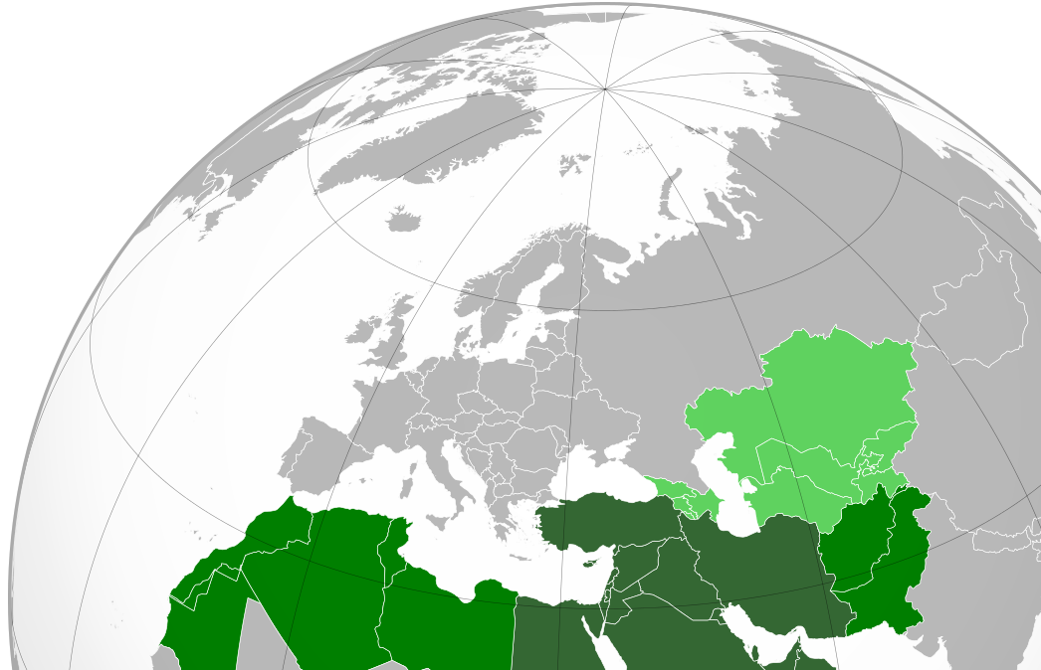

Yuri Shafranik
Версия 4.0
February 2018
US-Russia Relations
Middle East Palette: Syrian, Iranian & Turkish Factors

Slide 2
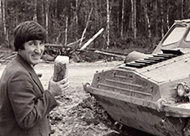
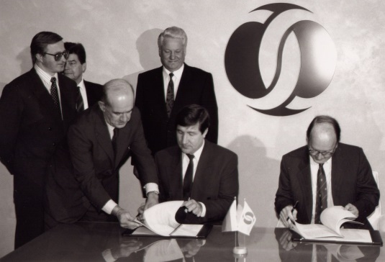
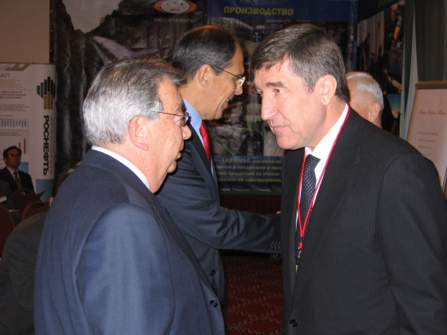







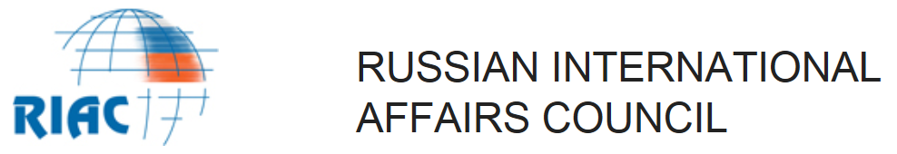
About Dr. Shafranik
President of the World Politics and Resources Fund
President of the Institute for Russian Energy Strategy
Special Advisor to Ministry of Foreign Affairs on foreign energy strategy
Former Minister of Fuel and Energy of the Russian Federation
Editorial Board member of “The International Life”, an influential magazine published by the Ministry of Foreign Affairs
First post-Soviet Governor of the largest hydrocarbon producing region in Russia – Tyumen Oblast
43 years of experience in the oil, gas and energy sectors of the USSR and Russia
26 years of experience in Russian and international politics service
20 years of experience in investing in international projects
Founder and head of a number of public establishments and professional societies representing the Russian energy sector
Member of several institutions for political science and international politics in the Russian Federation
Notes:
Президент Фонда «Мировая политика и ресурсы»
Президент Института Энергетической Стратегии России
Официальный советник МИД РФ по вопросам внешней энергетической стратегии
Экс-Министр топлива и энергетики России
Член Коллегии журнала МИД России «Международная жизнь»
Первый губернатор крупнейшего региона в РФ - Тюменской области
43 года в нефтегазовой отрасли СССР и РФ
26 лет в общественно-политической деятельности
20 лет инвестирует в международные проекты
Создатель и руководитель общественных организаций в сфере энергетики Российской Федерации
Участник центров политологии и международной политики РФ

Slide 3
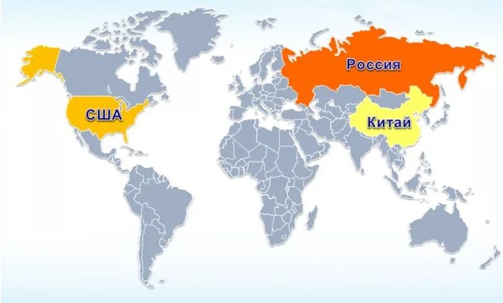
Global background for US-RF relations
Foreign policies of individual states are less predictable and often managed externally
Global political and economic management system established after WW2 is in crisis
Leading political and economic powers can not exercise sole control of transnational affairs and security threats
The recent world economic crisis made international energy market highly volatile, which affects economic standing and politics of some key regional players
New global powers outside US perimeter evolve with yet to be formalized agenda
Center of world economy is moving toward Asia
EU weakening as a global player; its foreign policy influence is diminished due to internal disagreements between the member states
US demonstrates its strategic interests moving towards S.E. Asia
Instruments of power and influence in the Middle East are changing hands from the military to political institutions
US and Russia still key guarantors of global nuclear power balance, but backbone agreements are under threat
New powers start to explore nuclear weapons scenarios
Notes:
МЕЖДУНАРОДНЫЙ ФОН ДЛЯ ОТНОШЕНИЙ США-РОССИЯ
Международные отношения отдельных государств менее предсказуемы и часто подвержены внешнему управлению
Глобальная политическая и экономическая система управления созданная после Второй мировой войны находится в кризисе
Последний глобальный экономический кризис привёл международный рынок энергетических ресурсов к высокой нестабильности, что влияет на экономическое положение и политику некоторых ключевых региональных игроков
Появляются новые глобальные участники за пределами периметра США, чья международная повестка ещё не до конца сформирована
Центр мировой экономики смещается в Ю.В. Азию
ЕС слабеет как глобальный игрок, его международная политика рудиментарна ввиду внутренних разногласий стран-участниц
США демонстрирует, что их стратегические интересы также смещаются в Ю.В. Азию
Инструменты силы и влияния на Ближнем Востоке меняются от прямого военного к политическому присутствию
США и РФ по-прежнему являются ключевыми гарантами глобального баланса ядерных вооружений, однако становые соглашения находятся под угрозой
Новые центры силы начинают изучать сценарии использования ядерного оружия

Slide 4


Systemic Causes of the Conflict
RF points:
Russia does not consider itself the loser of the the Cold War:
USSR internal forces caused the disintegration of the country
US took advantage of the weakness of the state and supported disintegration-oriented nationalistic elites in the Soviet republics
US support of Perestroika was aimed at undermining military capabilities of Russia
US continues actions to weaken international status of the RF (“regional state with authority within the national borders”)
Status of a junior partner of US can not be supported internally
US makes efforts to interfere in the internal affairs and foreign policy of Russia
US is projecting its norms and values directly on the Russian society neglecting its long history and traditional national identity
US points:
US is the winner of the Cold War – the prevailing thesis assumes:
Russia as a “defeated enemy”
Behaving as the supreme military and political mentor
Military and political agenda towards Russia requires complete neutralization of Russian military capabilities that balance out US nuclear forces
US should exert political and economic pressure on Russia in order to change the existing regime
US can violate or even withdraw from the existing treaties with Russia
US should impose sanctions on Russian elites and persecute Russian citizens abroad if need be

Slide 5
US Foreign Policy
US – Russia relations do not constitute major global axis post-USSR, but the “Russian agenda” debates in US until now are key in domestic policy and list of foreign threats
US leadership – from global domination to foreign policy targeting selected national interests in various regions
Russian agenda – proclamation of regime change and sanctions pressure to “tear Russian economy apart”
US elite is split over some key foreign policy issues and Russia is one of the subjects where elites are looking to establish restrictions on the President’s power
List of anti-Russian activities includes diplomacy, sports, arrests and imprisonment of Russian citizens, mass media restrictions
No co-operation on war on ISIS – just limited coordination and avoidance of military conflict in the war area
New targeted foreign policy will rely on military power, which requires a clear vision of an enemy
Yet cautious with the INF Treaty and START-1 and -2
Pentagon’s Strategic Command is evaluating if Russian / Chinese leadership could survive a preventive nuclear strike, while President Trump seeks to reshape relations with both nations
Notes:
ВНЕШНЯЯ ПОЛИТИКА США
После СССР отношения США и России больше не представляют основную ось международной политики, однако «российская повестка» остаётся ключевой в международных делах Соединённых Штатов
Лидерство США – от глобального доминирования к международным отношениям направленного действия в различных регионах
Российская повестка – заявлена цель по смену режима, санкционное давление с целью «порвать экономику России на части»
Элита Соединённых Штатов разделена по ряду ключевых направлений внешней политики и Россия – одно из направлений для ограничения полномочий Президента
Список анти-российских действий включает дипломатию, спорт, аресты и экстрадиции российских граждан, ограничения СМИ
Нет сотрудничества в рамках борьбы с ИГИЛ – исключительно уклонение от прямых военных столкновений
Новая «прицельная» внешняя политика будет полагаться на военную силу, что требует ясное представление врага
Пока стороны осторожны в отношении соглашений РСМД и СНВ-1 и -2
Стратегическое командование Пентагона оценивает возможность выживания командований России / Китая при превентивном ядерном ударе, пока Президент Трамп ищет пути переформатирования отношений с обеими нациями

Slide 6
Sanctions as tools of civilizations’ rivalry
Sanctions have a special place in the toolbox of geopolitics. They can be used against undesirable players in order either to change their attitude or their nature.
Sanctions represent a supposed right of one kind of nations (of North Atlantic civilization) to impose their will on others regardless vested interests of the latter, their vision of their own path of development and interaction between civilizations. As a rule, the “clashes” take place along the civilizations’ rifts. Military confrontations/migration flows/rivalry foe sources of energy are links of one chain, the chain of civilizations’ confrontation.
Our genetic code preserves the memory of the past 400 years. Our motivation (“the American dream”) is to become the center of the Great Eurasia, which would include Europe, where peace and cooperation would reign. We are not afraid to pay the price in order to achieve this goal. Russia’s civilization’s code is based on a mission: to save the others even at a price of self-sacrifice (we have saved the world from the Mongols, from Napoleon, and from Hitler). Russia provides balance between the Center (Europe/ Asia) and the Periphery. Today’s new reality is that the economic power can not guarantee state security (Germany, Japan).
U.S. sanctions have an impact on Russia’s economy and domestic politics. Though the economy keeps growing (according to the IMF, in 2018 – 2%) the anti-American feelings and psychological consolidation of the nation get stronger as a response to an attempt to humiliate Russia.
President Trump, 01-2018: “Around the world, we face rogue regimes, terrorist groups and rivals like China and Russia that challenge our interests, our economy and our values…weakness is the surest path to conflict”.
The present-day reality of the U.S.-Russia relations is the return to arms race and the Cold War format, but unfortunately without previous mechanisms which prevented a direct military conflict.
The new world order is going to be shaped in the “fields” and around Jerusalem, a clash between Islam\ Christianity \Juidaism in the Middle East.
Notes:
СОГЛАШЕНИЕ САЙКСА-ПИКО
Разграничения 1916 года игнорировали исторический и политический ландшафт
Современная нестабильность на Б.В. уходит корнями в сделку Сайкса-Пико
В 2016 году ИГИЛ распространялся по действительным конфессиональным и племенным зонам
Политика США в регионе в определённой степени противоречива; посылает смешанные сигналы элитам
Региональное статус-кво должно восстанавливаться на ясных и прозрачных принципах

Slide 7
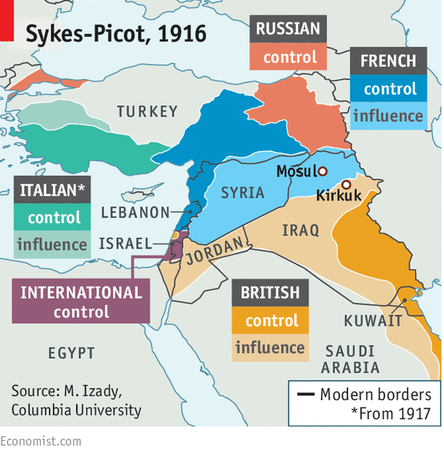
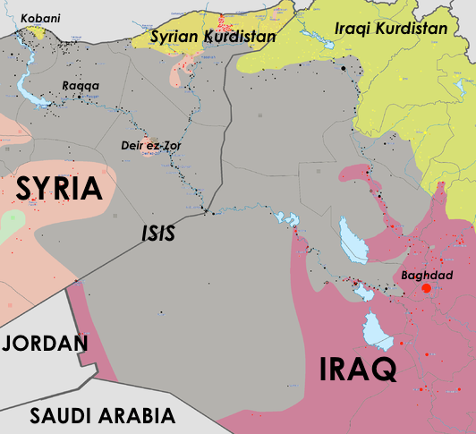
Sykes–Picot Agreement
1916 demarcations ignored local religious, national, historical and political landscape
Current Middle Eastern states’ instability is rooted in the Sykes-Picot deal
In 2015 ISIS spread along the true confessional and tribal zones
U.S. policy in the region is somewhat contradictory and sends mixed signals to the elites
Regional status-quo should be restored on clear and transparent principles
Notes:
СОГЛАШЕНИЕ САЙКСА-ПИКО
Разграничения 1916 года игнорировали исторический и политический ландшафт
Современная нестабильность на Б.В. уходит корнями в сделку Сайкса-Пико
В 2016 году ИГИЛ распространялся по действительным конфессиональным и племенным зонам
Политика США в регионе в определённой степени противоречива; посылает смешанные сигналы элитам
Региональное статус-кво должно восстанавливаться на ясных и прозрачных принципах

Slide 8
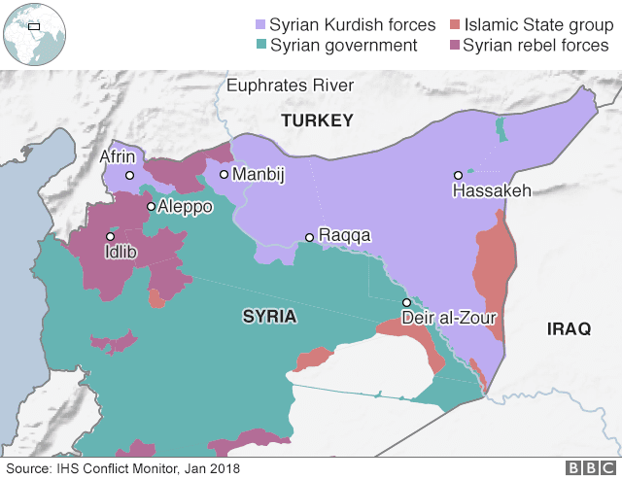
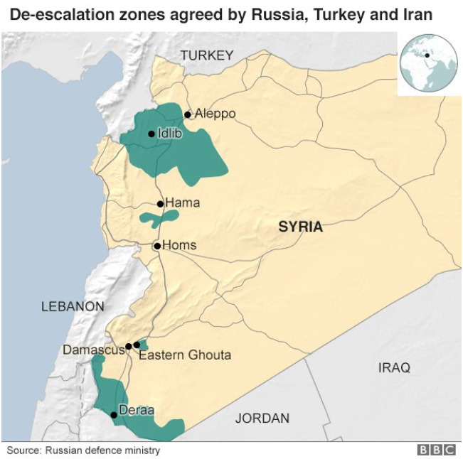
Iraq & Syria: post-ISIS Landscape
Syria’s de-escalation success will bring overall stabilization to the region
Multi-confessional and tribal co-operation will dominate peace talks agenda
Regional powers’ security concerns should be taken into account if alternative demarcations are to be considered
Notes:
ИРАК, СИРИЯ – ЛАНДШАФТ ПОСЛЕ ИГИЛ
Успех де-эскалации в Сирии принесёт общую стабилизацию в регион
Мульти-конфессиональная и межплеменная кооперации должны доминировать на переговорах по мирному урегулированию
Альтернативные способы разграничения должны учитывать соображения безопасности региональных центров силы

Slide 9
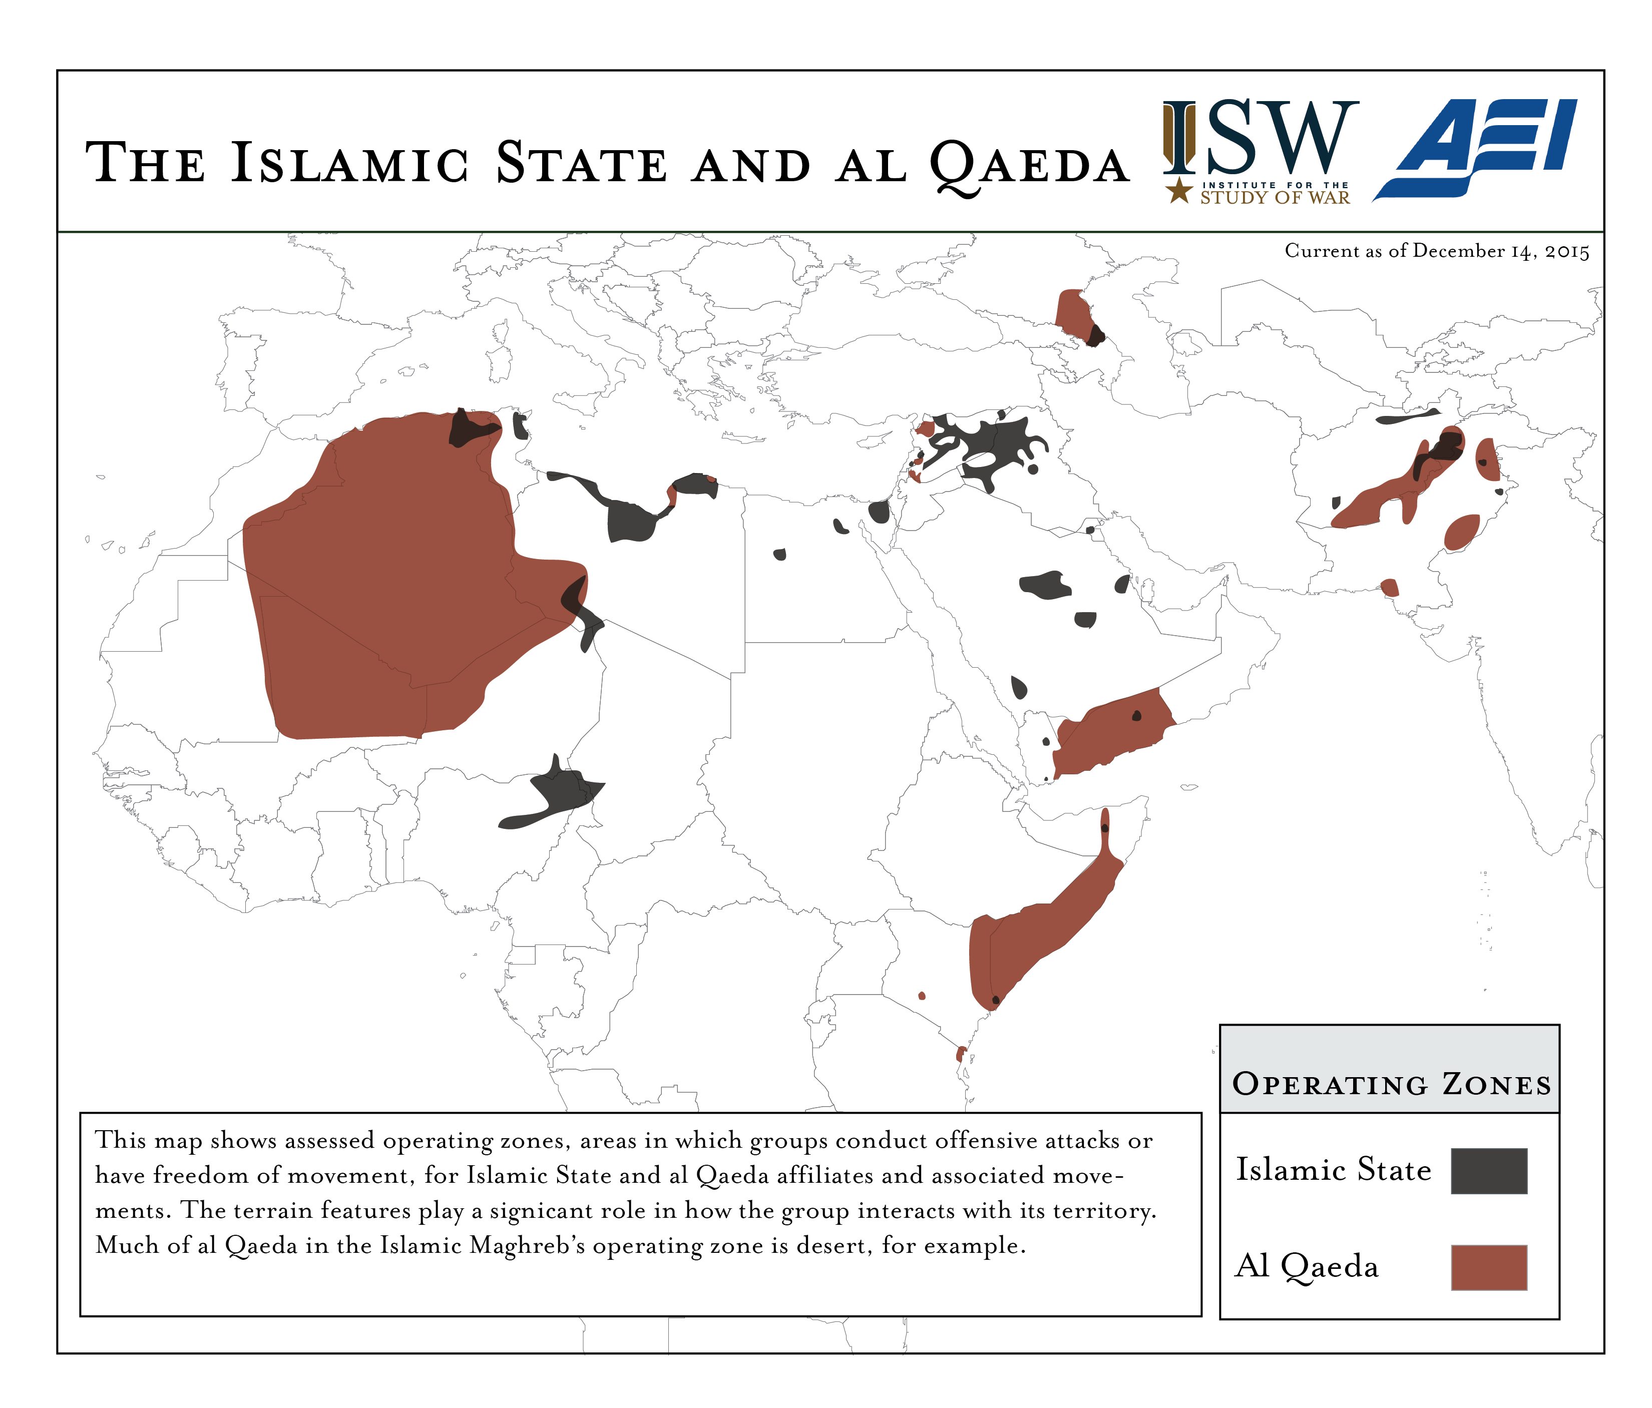
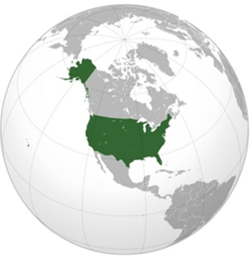
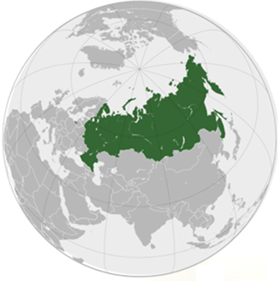

Basis for Compelled Co-operation
There is no existential incompatibility of USA and Russia
Nuclear arms parity was the cornerstone of global security for nearly 70 years and shall be maintained
Cold War makes no sense in the XXI century, and to overcome its legacy is a common responsibility of USA and Russia
USA is not interested in expanding the list of existing real external threats
In the last 15 years Russia involuntarily has been involved in a number of severe world issues and is much more useful as a partner to US, rather than a rival
US engagement in European and Middle Eastern energy development will force it to take into account the interests of Russia and seek compromises
The size of RF territory and structure of cooperation with Europe and Asia (China. India, etc.) defines its role in the global ecology and climate issues

Slide 10
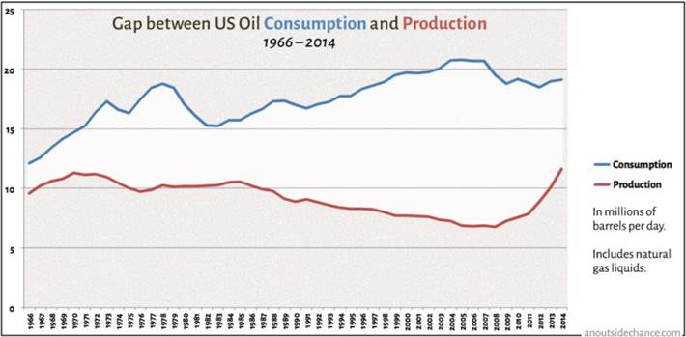
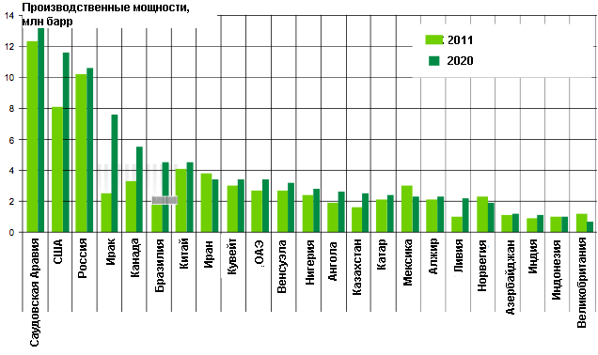
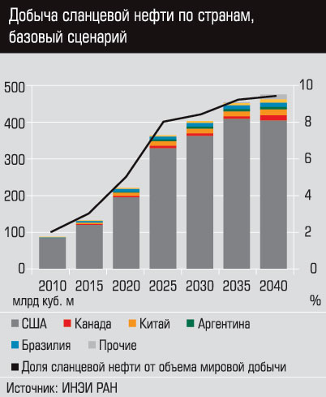
US and Russia competitors in the global energy sector?
Integral overlapping of objectives, while there are significant differences in energy politics: as the central economic power on the subcontinent Russia is creating common markets of energy resources in the Eurasian Economic Space, while the U.S.’ goals is to maintain balance with the leading geopolitical centers: Europe, China, and the U.S., and to prevent Russia’s efforts to diversify and expand markets. Secretaries Kerry and Tillerson stated these goals when they said that the “North Stream 2” was bad for the Western Europe and Ukraine.
Since 2010 the U.S. has begun to influence world oil prices by using speculative capital in stock exchanges .
By 2020 the U.S. will produce 11.1 Mmbpd, leaving Russia behind. U.S. oil import will drop [currently it is 20% of demand]. By 2030 the U.S. will export 2-2.5 Mmbpd of oil.
By 2028-30 the U.S. would have no need of the Middle-Eastern oil, and in 2035 90% of ME oil would go to Asian markets (new axis of trade). After securing its energy independence the U.S. would revise its military alliances (Why should you keep your Fifth Fleet in the Persian Gulf if all ME’s oil goes to China and Europe?!)
Notes:
ЯВЛЯЕТСЯ ЛИ США НОВОЙ САУДОВСКОЙ АРАВИЕЙ
Международное энергетическое агентство про США – превышение 10 млн. бар./сут. уже в 2018 году
Запасы нефти в сланцах выходят на добычу быстрее с меньшими стартовыми затратами
Сланцевая отрасль США включает множественных производителей и сервисных компаний, либеральный доступ к инфраструктуре и финансам
Однако американские производители не действуют сообща на глобальном рынке
Саудовский производитель нефти является единым поставщиков – Сауди Арамко – с политической повесткой и задачами на глобальном рынке
С.А. в одиночку обеспечила долю снижения добычи ОПЕК в 0,5 миллиона бар./сут.
С.А. является маркет-мейкером с дополнительной производственной мощностью с классических месторождений от 1,5 до 2 млн. бар./сут.
ОПЕК продемонстрировал способность сократить запланированные 1,8 млн. бар./сут., однако поплатился долей на рынке США
ОПЕК выиграл битву за нефтяные цены, однако это может ему стоить поражения в войне за доли рынка
Стоимость добычи в С.А. среди наименьших в отрасли
Сланцевая нефть находится на другом конце спектра

